Slide 1

LeRobot
Teleop Android
오로카 스터디팀
이 도 훈
세나테크놀로지
로봇제어팀 펌웨어 개발자

Slide 2
목차
LeRobot 소개
LeRobot 개념 정리
SO-ARM101 실행 절차
Diffusion 모델
ACT 모델
SmolVLA 모델
Teleop-Android 소개
Teleop-Android 실습

Slide 3
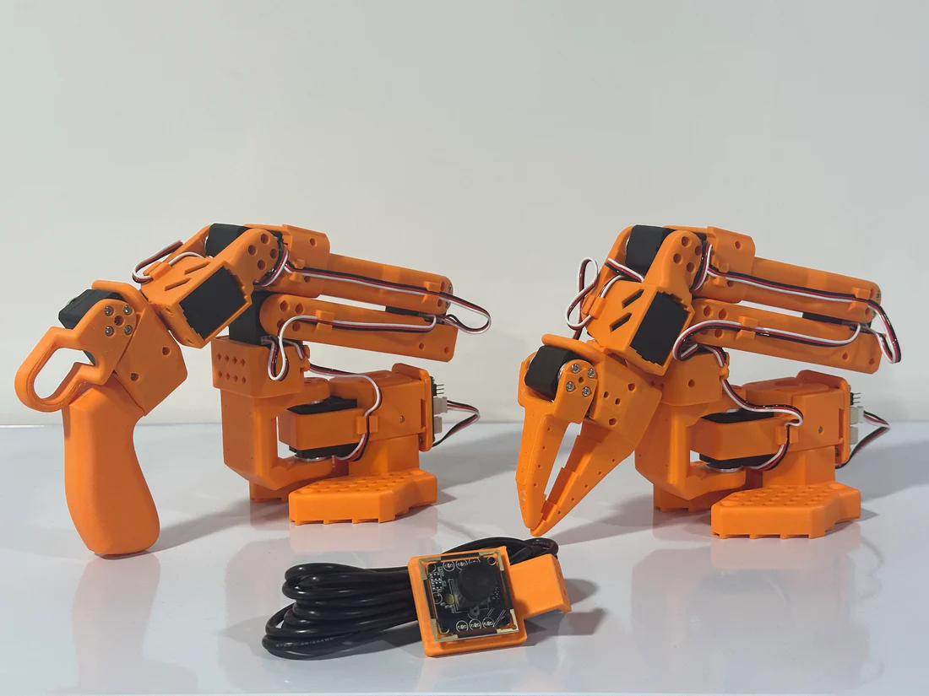
1. LeRobot 소개
🤗 로봇 학습의 진입 장벽을 낮추기 위해 개발된 오픈소스
🤗복잡한 로봇 하드웨어 없이도 공개된 시뮬레이터와 데이터로 쉽게 Physical AI를 연구
🤗모방 학습과 강화 학습, 그리고 VLA기반 학습에 중점을 둔 로봇 제어 파이프라인을 제공
SO-ARM 101
# LeRobot 공식사이트
https://github.com/huggingface/lerobot
https://huggingface.co/docs/lerobot/index
reference: 모두연 Physical AI 1주차 자료,
https://shop.wowrobo.com/products/so-arm101-diy-kit-assembled-version-1

Slide 4
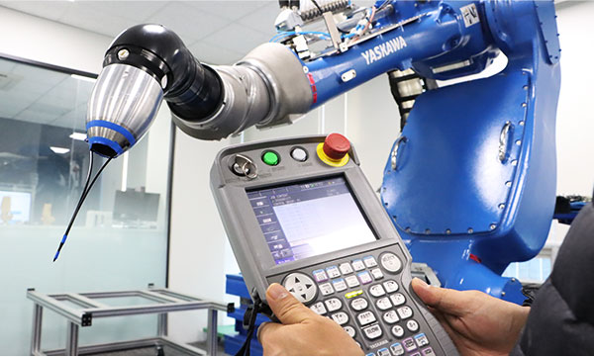
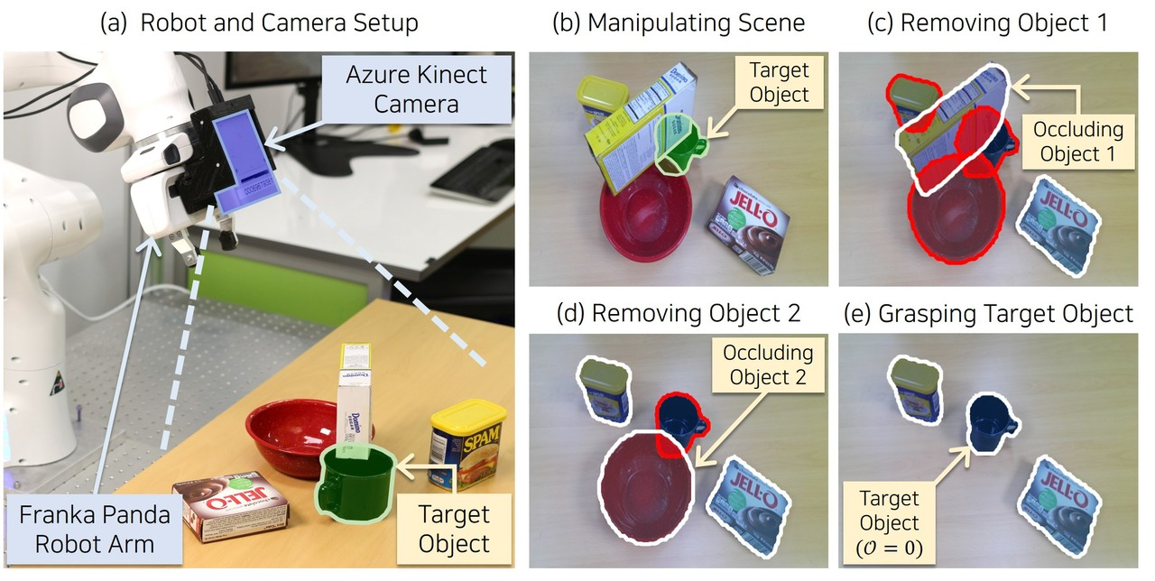
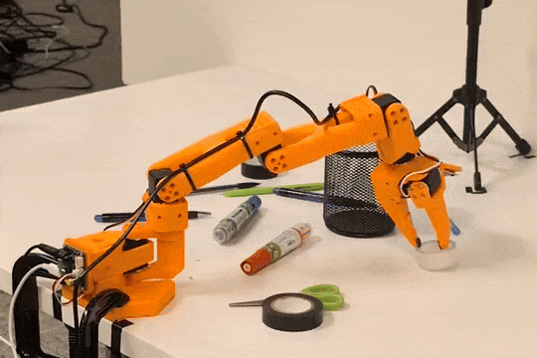
2. LeRobot 개념 정리 - 로봇제어방식의 진화흐름
전통적 로봇 제어
명확하게 정의된 경로, 작업을 반복 수행.
사람이 로봇의 행동을 제어
로봇 티칭
비전 기반 제어
카메라로 객체 인식 ➜ 좌표 계산 ➜ 로봇제어
인식은 로봇이 하지만 사람이 어떻게 동작할지 제어
YOLO, 신호등 인식
AI 학습 기반 제어
로봇이 학습을 통해 로봇의 동작을 제어.
강화학습(Q-learning, DQN), 모방학습(Diffusion, ACT), VLA기반학습
로봇이 어떻게 동작할지 스스로 “결정(Decision)”
reference: 모두연 Physical AI 1주차 자료, https://huggingface.co/blog/nvidia/gr00t-n1-5-so101-tuning
http://www.doolim-yaskawa.com/main/service/edu/program.do https://www.aitimes.com/news/articleView.html?idxno=143047

Slide 5
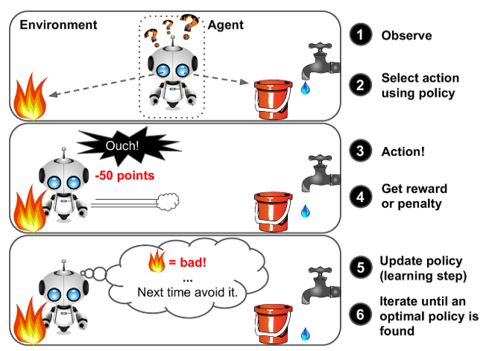
2. LeRobot 개념 정리 - Policy
로봇은 동작을 어떻게 결정(Decision)할까?
강화학습에서는 state ➜ policy ➜ action&reward 를 반복.
여기서 로봇의 동작(action)은 정책(policy)을 거치면서 결정이 된다.
즉, 로봇의 동작을 결정하는 과정을 정책(policy)라고 한다.
LeRobot의 Policy도 로봇동작을 결정하는 핵심과정.
LeRobot의 AI Model이 Policy에 속함.
reference: 모두연 Physical AI 2주차 자료,
https://brunch.co.kr/@dif/50 https://youtu.be/DbbcaspZATg?si=bo6zkLEP_m17bLVN

Slide 6
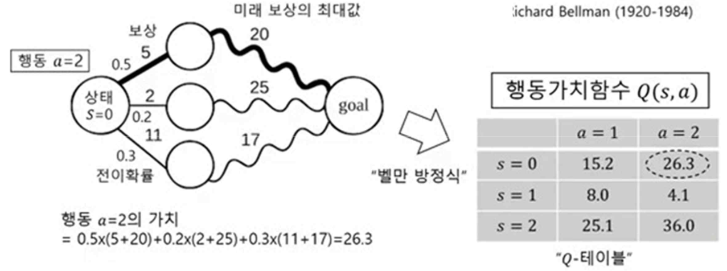
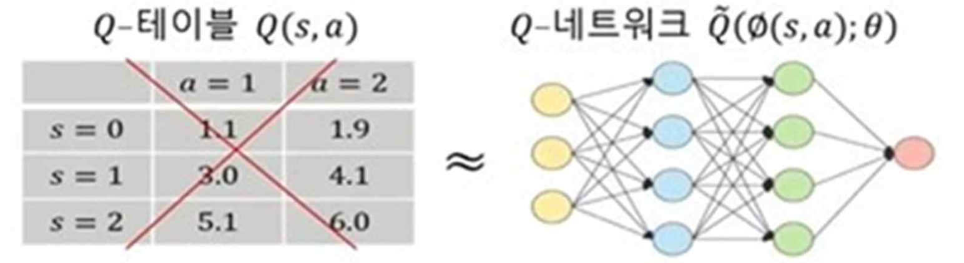
2. LeRobot 개념 정리 - 강화학습
state ➜ policy ➜ action&reward 를 반복.
강화학습은 reward가 더 좋은 방향으로 학습한다.
state와 action사이에서 reward를 계산하여 Q-테이블로 정리
Q-테이블은 딥러닝의 w(가중치)와 b(바이어스)를 구해서 나타낼수 있다.
즉, Q-테이블이 딥러닝(DNN)으로 대체된다.
reference: 모두연 Physical AI 3주차 자료,
https://www.youtube.com/watch?v=-1LySsJs_60 https://jeinalog.tistory.com/20

Slide 7
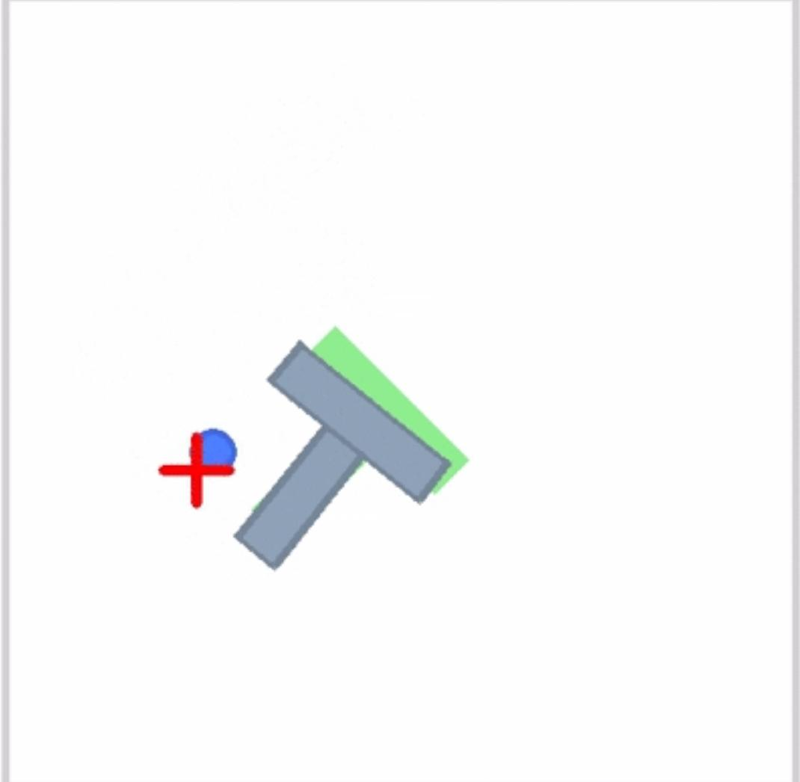
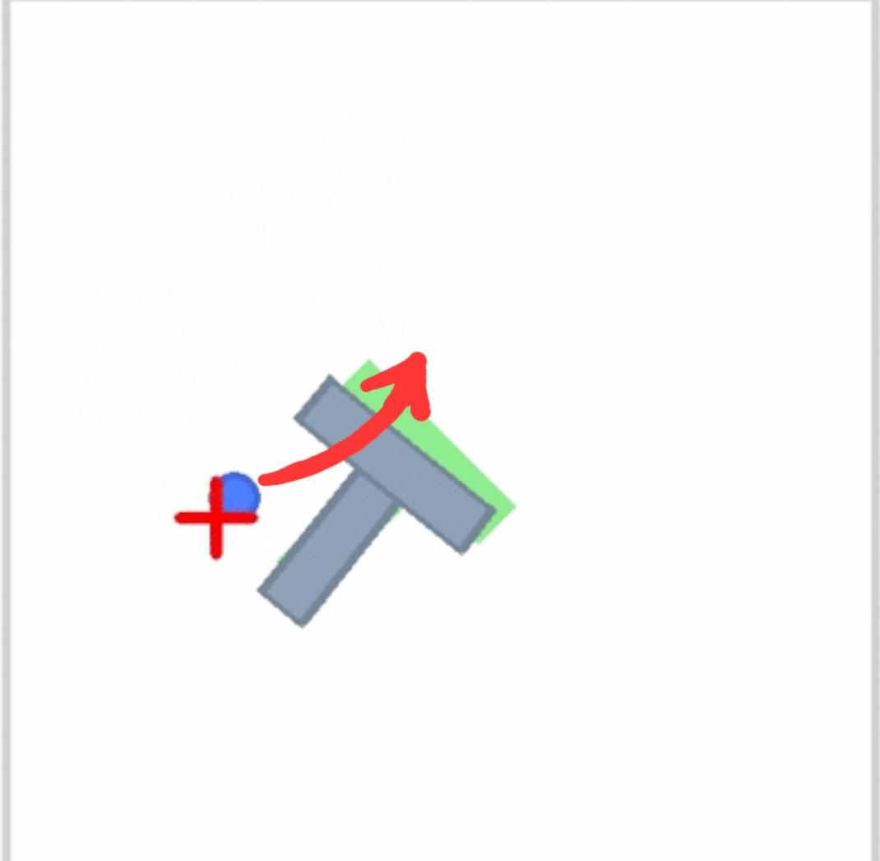
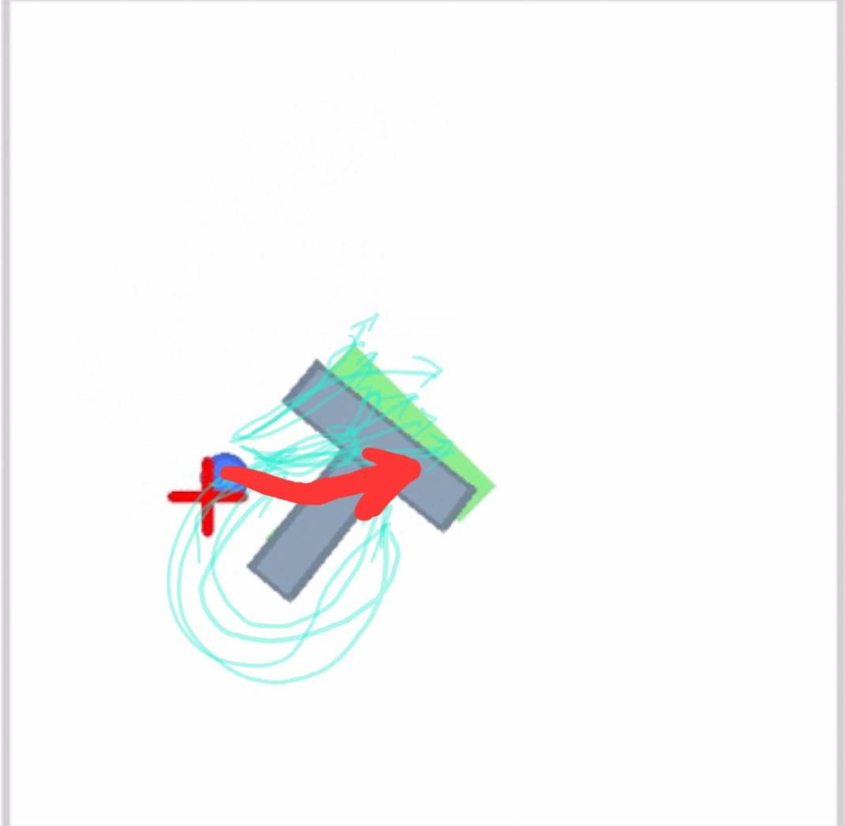
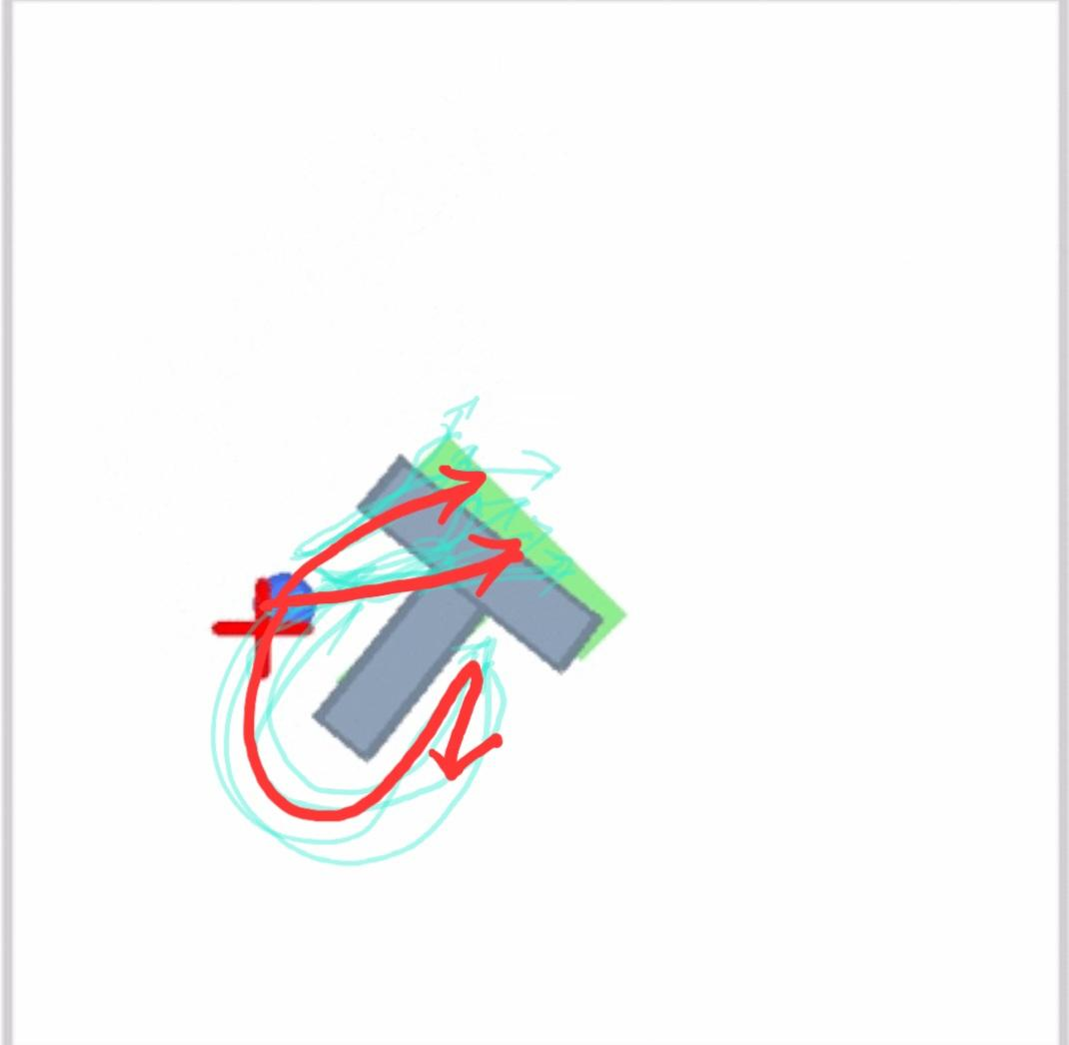
2. LeRobot 개념 정리 - 모방학습
단순 행동모방(Behavior Cloning with MSE)
전문가의 정답과 내 예측값의 차이(오차)를 줄이는 평균 제곱 오차(MSE)로 action을 결정
전문가의 정답들간 차이가 클수록 정확도⇩
생성형 행동모방 (Generative Behavior Cloning)
전문가의 정답을 확률분포로 학습하여 다양한 action을 출력함.
가장 분포가 높은 action이 안될때 다음 분포가 높은 action으로 결정할 수 있다.
강화학습:
보상이 큰 action 결정.
잘못된action에 대응x
목표:연두색에 맞추기
단순 행동모방학습:
최소오차로 action결정. 전문가 정답의 평균 action
생성형 행동모방학습:
확률분포로 다양한 action결정
전문가 정답 분포가 가장 많은 action부터 결정.
reference: chatGPT, 제미나이

Slide 8
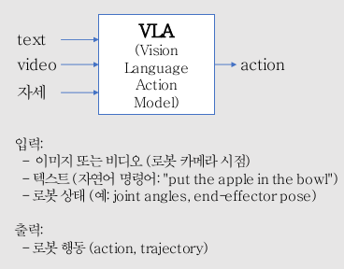
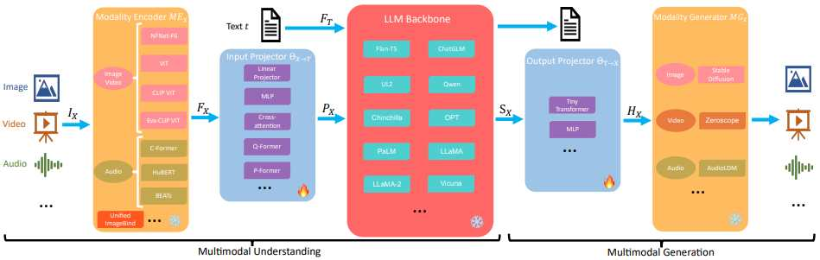
2. LeRobot 개념 정리 - VLA기반학습
생성형모방학습과 VLA의 차이
text를 입력으로 받을 수 있는점.
사전학습된 LLM backbone, 더 범용적인 action 가능.
reference: 모두연 Physical AI 4주차 자료,
제미나이

Slide 9
3. SO-ARM101 실행 절차
조립
개발 환경 셋팅
및 설치
하드웨어 셋팅
(모터ID,위치보정)
Teleoperation
(조종)
data 수집
train
(훈련)
validation
(검증)
🤗 LeRobot에서 제공하는 train 모델
Category | Models
Imitation Learning (모방학습) | ACT, Diffusion, VQ-BeT
Reinforcement Learning (강화학습) | HIL-SERL, TDMPC & QC-FQL (coming soon)
VLAs Models | Pi0Fast, Pi0.5, GR00T N1.5, SmolVLA, XVLA
reference: https://huggingface.co/docs/lerobot/so101 https://huggingface.co/docs/lerobot/installation
https://roboseasy.github.io/docs/physical-ai/lerobot/so-arm/

Slide 10
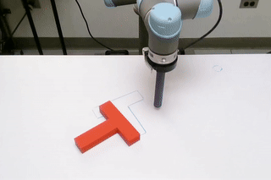
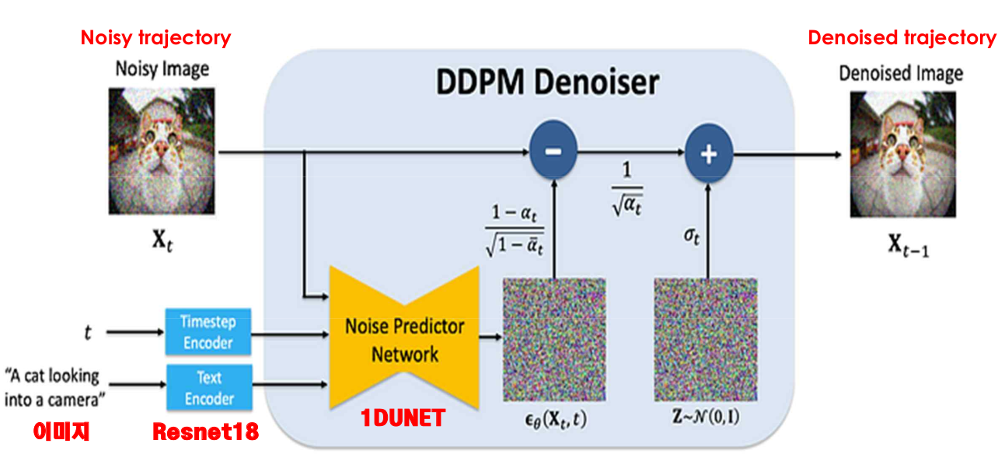
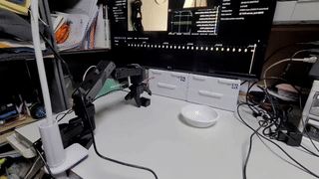
4. Diffusion 모델
조립
개발 환경 셋팅
및 설치
하드웨어 셋팅
(모터ID,위치보정)
Teleoperation
(조종)
data 수집
train
(훈련)
validation
(검증)
reference: 모두연 Physical AI 3주차 자료,
https://diffusion-policy.cs.columbia.edu/

Slide 11
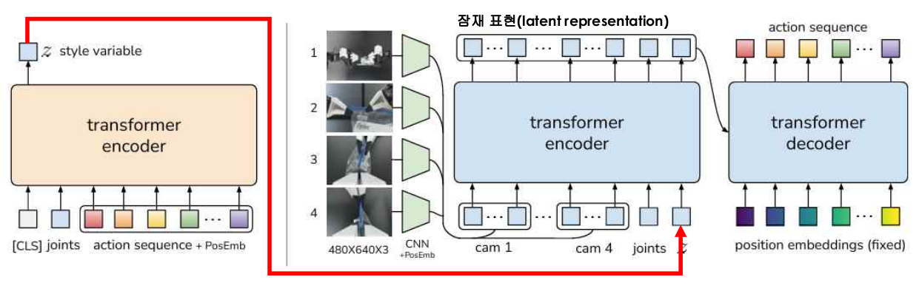
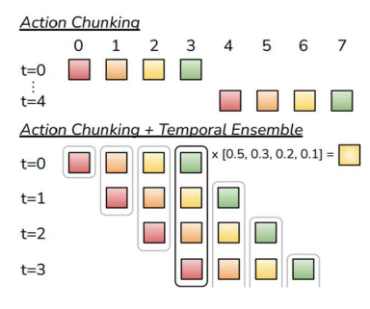
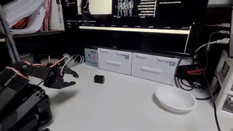
5. ACT 모델
조립
개발 환경 셋팅
및 설치
하드웨어 셋팅
(모터ID,위치보정)
Teleoperation
(조종)
data 수집
train
(훈련)
validation
(검증)
reference: 모두연 Physical AI 3주차 자료,
https://denev6.tistory.com/entry/Encoder-Decoder https://sjh9708.tistory.com/231#google_vignette

Slide 12
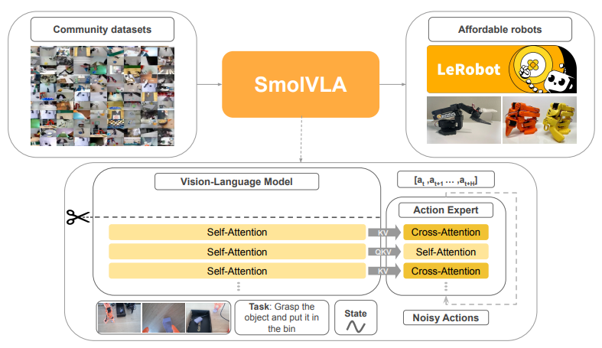
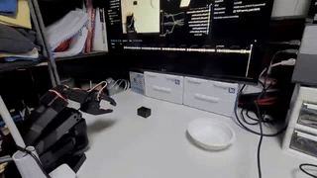
6. smolVLA 모델
조립
개발 환경 셋팅
및 설치
하드웨어 셋팅
(모터ID,위치보정)
Teleoperation
(조종)
data 수집
train
(훈련)
validation
(검증)
reference: https://discuss.pytorch.kr/t/smolvla-450m-vision-language-action-feat-hugging-face/7226

Slide 13
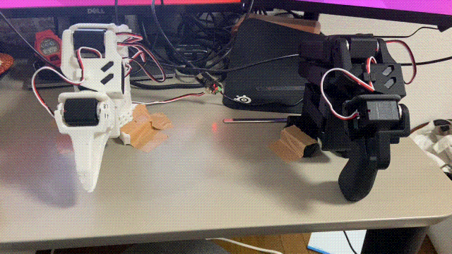
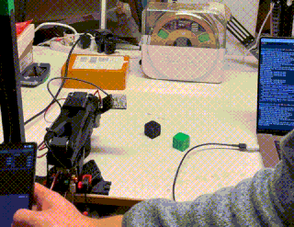
7. Teleop-Android 소개
조립
개발 환경 셋팅
및 설치
하드웨어 셋팅
(모터ID,위치보정)
Teleoperation
(조종)
data 수집
train
(훈련)
validation
(검증)
기존 teleoperator할때, 리더암을 움직여서 팔로우암을 조종했다.
teleop-android는 리더암 대신 android폰으로 팔로우암을 조종한다.
android studio를 사용하여 app을 설치해야 하고, 같은 네트워크(=같은 wifi사용)에 있어야 한다.
reference: https://github.com/giacomoran/teleop-android
https://huggingface.co/docs/lerobot/phone_teleop

Slide 14
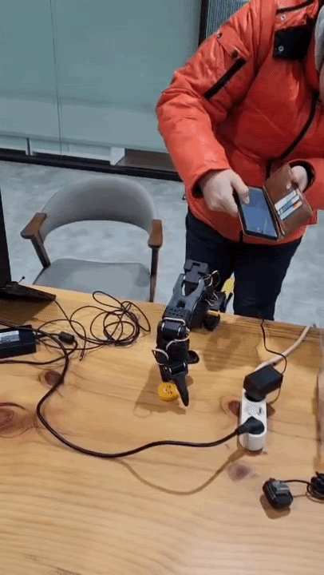
8. Teleop-Android 실습
조립
개발 환경 셋팅
및 설치
하드웨어 셋팅
(모터ID,위치보정)
Teleoperation
(조종)
data 수집
train
(훈련)
validation
(검증)
Teleop-Android 깃허브 레모지토리 가져오기
SO-ARM101 깃허브 레포지토리 가져오기
SO101 URDF 수정
uv로 package설치 및 Python dependencies 설치
Teleop-Android 코드 수정
Android Studio 설치 및 빌드
Teleop-Android의 Python 서버 실행
Teleop-Android 실습
teleop-android 실습문서
reference: https://github.com/giacomoran/teleop-android

Slide 15
요약
LeRobot : 로봇학습의 진입 장볍을 낮추기 위한 오픈 소스, SO-ARM101(로봇팔)
로봇제어: 전통적방식➜비전방식➜AI학습기반방식
AI학습기반방식: 로봇이 행동을 “결정(decision)”
Policy : 로봇 행동(action)을 결정하는 과정
강화학습: 보상이 큰 방향으로 행동을 결정 (잘못된 결정에 대한 대응못함)
단순모방학습: 전문가행동의 평균오차편차가 적은 방향으로 행동을 결정.
생성형모방학습:전문가행동을 확률분포로 만들어 행동을 결정.다양한 행동이 가능
VLA기반학습: text를 입력으로 받을 수 있음. LLM백본 덕분에 범용적 행동이 가능
조립
개발 환경 셋팅
및 설치
하드웨어 셋팅
(모터ID,위치보정)
Teleoperation
(조종)
data 수집
train
(훈련)
validation
(검증)

Slide 16
요약
Diffusion : 디노이징 기법. 로봇이 딱딱 끊기면서 동작
ACT : CVAE기법에 로봇동작 sequence를 위해 transformer도입. 잠재변수 z는 전문가행동의 확률분포특징값.
smolVLA : VLA에서 로봇전용 LLM 도입하고 경량화로 용량 줄임.
Teleop-Android : 리더암-팔로암 조종 ➜ android폰-팔로암 조종

Slide 17
🤗 Q&A

Slide 18
🤗 감사합니다.

